Slide 1
Leadership

Slide 2
Leadership
„Proces interaktivního ovlivňování, jež se děje z určitého důvodu a při němž neurčitý počet lidí akceptuje svého vůdce s cílem dosažení společných cílů.“
Ovlivňování – nikoliv pouze ze strany lídra k podřízeným, ale také opačným směrem
Vedoucí osoba je coby lídr ostatními akceptován

Slide 3
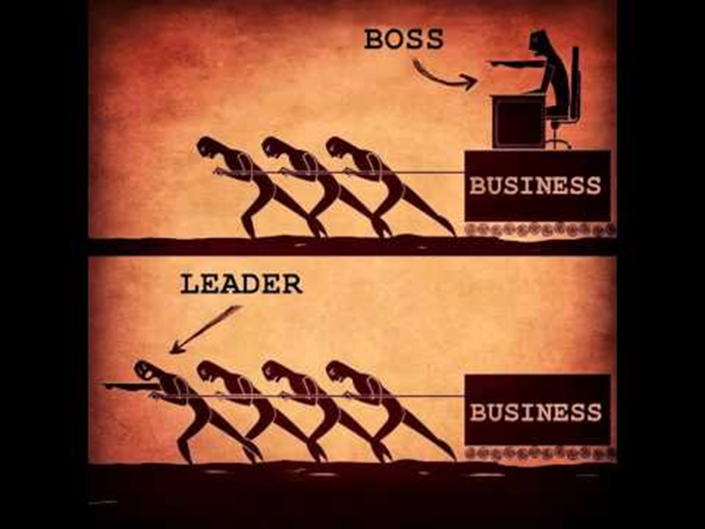

Slide 4
Leadership
„Lídři raději obětují to, co je jejich, aby zachránili to, co je naše. A nikdy neobětují to, co je naše, aby zachránili to, co je jejich. To je vůdcovství. Znamená to, že chtějí jít do nebezpečí první, střemhlav, směrem k neznámu. A cítíme-li, že nás udrží v bezpečí, jdeme za nimi a neúnavně pracujeme, abychom jejich vize uskutečnili a hrdě se nazýváme jejich následovníky.“
„Pokud vaše činy inspirují ostatní, aby snili větší sny, osvojovali si nové dovednosti, pracovali ochotněji a rozvíjeli se, pak jste vůdcem.“

Slide 5
S. Sinek – Why good leaders make you feel safe
  https://www.ted.com/talks/simon_sinek_why_good_leaders_make_you_feel_safe

Slide 6
Principy vůdcovství
Schopnost efektivně a odpovědně využívat moc
Pochopení, že motivace lidí závisí na čase a situaci
Schopnost inspirovat
Zjištění motivů svých podřízených, následovníků
Schopnost působit takovým způsobem, který přispívá k rozvoji příznivého motivujícího klimatu
Uspokojování cílů a potřeb následovníků

Slide 7
Základy leadershipu v praxi
Prohloubení vztahu
Převzetí odpovědnosti
Přímá komunikace
Pocit bezpečí
Důležitým předpokladem je síla reality -> nelze být vůdcem, pokud máš slabší realitu než člověk vedle tebe

Slide 8
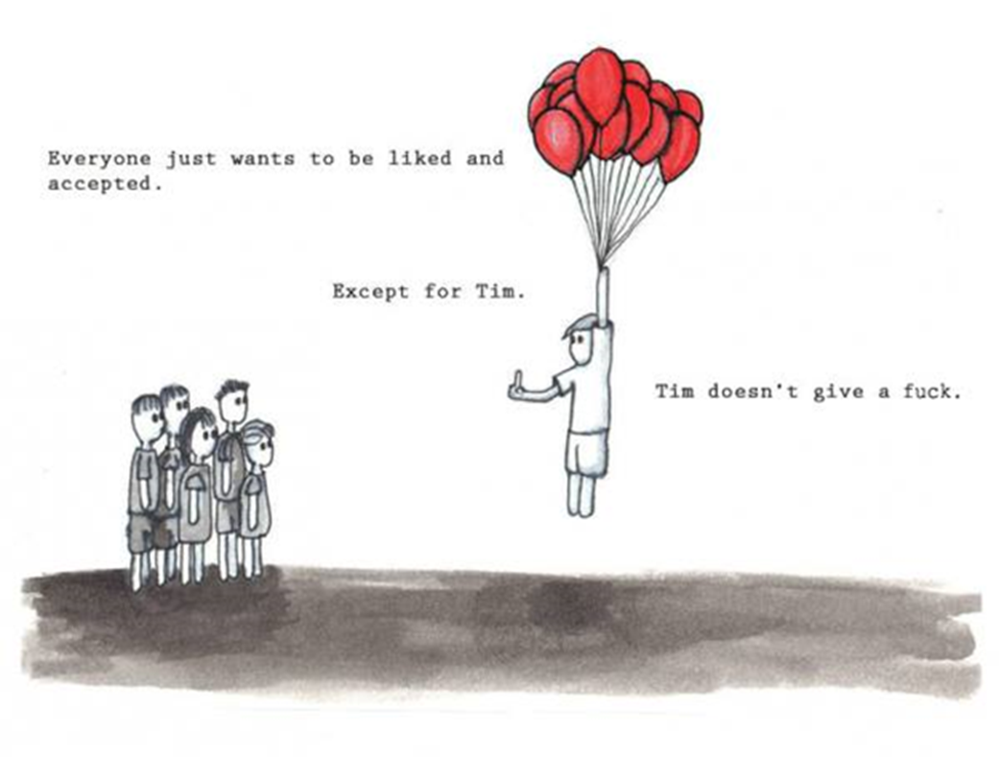
Silná realita
Zkušenosti (cestování, vystupování z comfort zone obecně),
Vědomosti (škola, knihy, kurzy…),
Zážitky (máte zajímavé věci na vyprávění - > pokud vás ostatní poslouchají, jste leader),
„Koule“ k činům (schopnost překonat strach),
Respektování svých potřeb, hodnot a pravidel (nemůžeš chtít po ostatních, aby tě respektovali, když to sám neděláš)

Slide 9
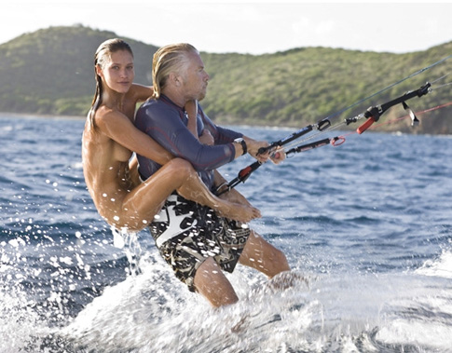

Slide 10
Prohloubení vztahu
Sebeodhalování – zvyšuje důvěru (svěřování se s obavami, sny…)
Společné znaky a hodnoty
Lidé cítí mnohem větší náklonnost k těm, od kterých se jim dostává veřejných pochval
  Třeba individuální přístup – introverta nechválit na pódiu před x lidmi s přáním proslovu

Slide 11
Převzetí odpovědnosti
Dle studie Millera (1976) bylo převzetí odpovědnosti nejdůležitější vlastností manažera z 62 zkoumaných
  Za případný neúspěch, za ostatní…

Slide 12
Pocit bezpečí
Vytvoření firemní kultury na základě hodnot a zvyků, které se neporuší (Teamwork - https://www.youtube.com/watch?v=w9j3-ghRjBs)
Nabídnutí důvěry (Lídři jedí poslední, str. 16)
Nabídnutí podřízeným rozhodovací pravomoc
  Mají mnohem více informací než nadřízení, CEO…

Slide 13
Přímá komunikace
S. Sinek – Zpráva Banc of America ( Lídři jedí poslední - str. 189/ skripta)

Slide 14

Přímá komunikace

